Slide 1







数据库系统原理

Slide 2
第四章 关系系统的查询优化
数据库系统原理
  4.1关系系统
  4.2 查询优化处理

Slide 3
第四章 关系系统的查询优化
学习要求
了解关系系统的基本概念及分类标准，初步了解查询处理的基本步骤，理解查询优化的意义，掌握关系代数优化的算法及相应的等价变换。
学习重点
利用关系优化规则对关系语法树进行优化。
数据库系统原理

Slide 4
第四章 关系系统的查询优化
数据库系统原理
  4.1关系系统
  4.2 查询优化处理

Slide 5
第一节 关系系统
关系模型
  关系数据结构
    域及域上定义的关系
  关系操作
    关系代数：并、交、差、广义笛卡尔积、选择、投影、连接、除等
  关系完整性
    实体完整性、参照完整性、用户自己定义的完整性
关系系统的查询优化

Slide 6
关系系统(续)
关系系统的定义
  能够在一定程度上支持关系模型的数据库管理系统是关系系统。
定义4.1 一个系统是关系系统当且仅当它：
  支持关系数据库（即关系数据结构）。从用户观点看，数据库是由表构成的，并且系统中只有表这种结构。
  支持选择、投影和（自然）连接运算。对这些运算不要求用户定义任何物理存取路径。
关系系统的查询优化

Slide 7
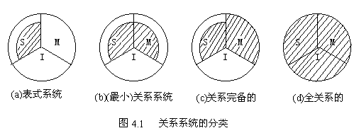
二、关系系统的分类
分类依据
  ─ 依据关系系统支持关系模型的程度不同。
分类
关系系统的查询优化
S：结构 I：完整性 M：数据操纵

Slide 8
关系系统的分类 （续）
关系系统的查询优化
 | 数据结构 | 数据操纵 | 数据完整性
表式结构 | 表 | × | ×
最小关系系统 | 表 | 选择、投影、连接 | ×
关系完备的系统 | 表 | 全部 | ×
全关系系统 | 全部 | 全部 | 完全支持

Slide 9

第二节 关系系统的查询优化
关系系统的查询处理
查询优化概述
查询优化问题的提出
关系代数的优化规则
关系代数的优化算法
查询优化的一般步骤
关系系统的查询优化

Slide 10
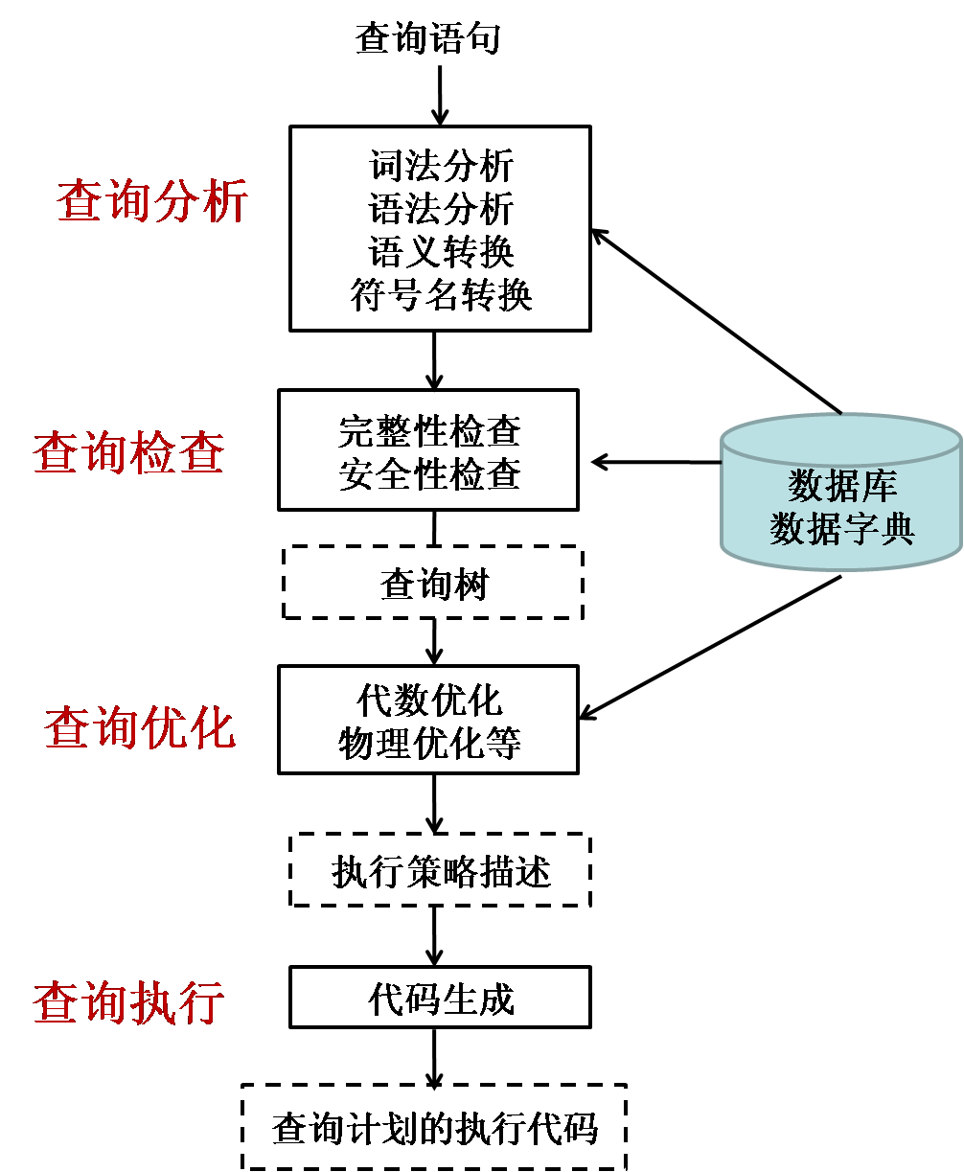
一、关系系统的查询处理
1、查询处理步骤
关系系统的查询优化

Slide 11
关系系统的查询处理（续）
2、实现查询操作的算法示例
例4.1 选择操作的实现
Select * From Student Where <条件表达式>;
<条件表达式>的几种情况：
C1:Sno=‘95001’
C2: Sage<20
C3: Sdept=‘CS’ And Sage>20
① 简单的全表扫描方法
对查询的基本表顺序扫描，逐一检查每个元
组是否满足选择条件，把满足条件的元组作为结
果输出。
关系系统的查询优化

Slide 12
选择操作的实现示例（续）
②索引扫描方法
通过索引先找到满足条件的元组主码或元组
指针，再通过元组指针直接在查询的基本表中找
到元组。
【C1例】Sno=’95001’，并且在Sno上有索引，则可
以使用索引得到Sno为’95001’元组的指针，然后通过元组
指针在Student表中检索到该学生。
【C2例】Sage>20，并且Sage上有B+树索引，则可以
使用B+树索引找到Sage=20的索引项，以此为入口点在B+
树的顺序集上得到Sage>20的所有元组指针，然后通过这
些元组指针到Student表中检索到所有年龄大于20的学生。
关系系统的查询优化

Slide 13




选择操作的实现示例（续）
【C3例】Sdept=‘CS’ And Sage>20，如果Sdept和Sage上都有索引，则：
另一种算法：
关系系统的查询优化
Sdept=‘CS’的一组元组指针
Sage>20的一组元组指针
Sdept=‘CS’的一组元组指针
Sage>20的一组元组指针
指针交集
Student表
满足条件的学生信息
Sdept=‘CS’的一组元组指针
满足Sdept=‘CS’条件的元组信息
Student表
Sage>20的一组元组指针
满足条件的学生信息

Slide 14
实现查询操作的算法示例（续）
例4.2 连接操作的实现
Select *
From Student,SC
Where Student.Sno=SC.Sno
① 嵌套循环方法
关系系统的查询优化
SC
Student
学号 Sno | 课程号 Cno | 成绩 Grade
95001 95002 95001 95002 95002 | 1 2 3 2 3 | 92 90 88 85 80
学号 Sno | 姓名 Sname | 性别 Ssex | 年龄 Sage | 所在系 Sdept
95002 95001 95003 95004 | 李勇 刘晨 王敏 张立 | 男 女 女 男 | 20 19 18 19 | CS IS MA IS
对Student中的每一个元组，检查SC中的每一个元组，若在连接属性上相等，则连接输出，直到Student中的元组处理完为止。

Slide 15
连接操作的实现（续）
②排序-合并方法
SC
关系系统的查询优化
Student
学号 Sno | 课程号 Cno | 成绩 Grade
95001 95001 95001 95002 95002 | 1 2 3 2 3 | 92 85 88 90 80
学号 Sno | 姓名 Sname | 性别 Ssex | 年龄 Sage | 所在系 Sdept
95001 95002 95003 95004 | 李勇 刘晨 王敏 张立 | 男 女 女 男 | 20 19 18 19 | CS IS MA IS
取Student表中第一个Sno，依次扫描SC表中具有相同Sno的元组，把他们连接起来；
当扫描到Sno不相同的第一个SC元组时，返回Student表扫描它的下一个元组，再扫描SC表中具有相同Sno的元组，把它们连接起来。

Slide 16
二、查询优化概述
查询优化是从众多可供选择的执行策略和操
作算法中，选择一个高效执行的查询处理策略。
按照优化的层次可以分为代数优化和物理优
化。
代数优化：是指关系代数表达式的优化，按照
一定的规则，改变代数表达式中操作的次序和组
合，使查询执行效率更高。
物理优化：则是指存取路径和底层操作算法的
选择。
关系系统的查询优化

Slide 17
查询优化概述（续）
目前RDBMS通过某种代价模型计算出各种查询执行策略的执行代价，然后选取代价最小的执行方案。
查询的执行开销主要包括
  集中式数据库
    磁盘存取块数（I/O代价）
    处理机时间（CPU代价）
    查询的内存开销
  分布式数据库
    I/O代价+CPU代价+内存代价+通信代价
查询优化的总目标
  选择有效策略，求得给定关系表达式的值，使得查询代价最小。
关系系统的查询优化

Slide 18
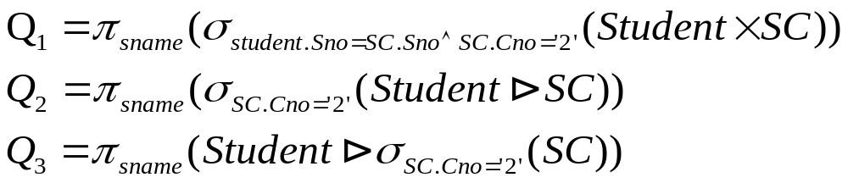

三、查询优化问题的提出
例4.3：求选修了2号课程的学生姓名
SELECT Student.Sname
FROM Student, SC
WHERE Student.Sno=SC.Sno AND SC.Cno='2';
系统可以用多种等价的关系代数表达式来完
成这一查询。
关系系统的查询优化

Slide 19
查询优化问题的提出（续）
假设1 外存：
  Student表中有1000条学生记录
  SC表中有10000条选课记录
  其中选修2号课程的选课记录为50条
假设2 内存：
一个内存块可以装10个Student元组或100个SC元组
一个内存块可以装10个Student和SC的连接结果元组
内存中一次可以存放 5块Student元组、1块SC元组和
若干块连接结果元组
假设3 读写速度：20块/秒
假设4 连接方法：基于数据块的嵌套循环法
关系系统的查询优化

Slide 20




1、第一种方法
查询优化问题的提出（续）
关系系统的查询优化
一般连接的方法：
内存块1
内存块1
内存块2
内存块2
内存块3
内存块4
……
Student表
SC表
内存块5
内存块100
……
内存块100
读Student表100块，读SC表20遍，每遍100块。

Slide 21
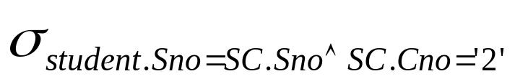
第一种方法（续）
① 计算广义笛卡尔集Student×SC
读取总块数= 读Student表块数 + 读SC表遍数*每遍块数
=1000/10+(1000/(10×5)) ×(10000/100)
=100+20×100=2100
读数据时间=2100/20=105秒
中间结果大小（连接后的元组数）=1000*10000 = 10⁷
(1千万条元组)
写中间结果时间 = 10000000/10/20 = 50000秒
②选择操作
读数据时间 = 50000秒
③投影操作
总时间 =105＋50000＋50000秒 = 100105秒 = 27.8小时
关系系统的查询优化

Slide 22
2、第二种方法
查询优化问题的提出（续）
关系系统的查询优化
①计算自然连接
读取总块数= 2100块
读数据时间=2100/20=105秒
中间结果大小=10000 （减少1000倍）
写中间结果时间=10000/10/20=50秒
②选择操作
读取中间文件块，执行选择运算，花费时间50秒
③投影操作
把第二步的结果投影输出
总时间＝(105＋50＋50)秒＝205秒=3.4分

Slide 23
3、第三种方法
查询优化问题的提出（续）
Q₃=π_{Sname}(Student σ_{SC.Cno=‘2’}(SC))
①选择操作
读SC表总块数= 10000/100=100块
读数据时间=100/20=5秒
中间结果大小=50条（满足条件的元组只有50个），不
必使用中间文件。
②自然连接操作
读Student表总块数= 1000/10=100块（只需读一遍该表）
读数据时间=100/20=5秒
③ 投影操作
把连接结果投影输出。
总时间＝5＋5秒＝10秒
关系系统的查询优化

Slide 24
四、关系代数的优化规则
关系代数优化策略是通过对关系代数表达式的等价变换来提高查询效率。
关系代数表达式等价
  指把相同的关系代入两个关系代数表达式所得到的结果是相同的。
  两个关系表达式E₁和E₂是等价的，记为E₁ ≡E₂。
关系系统的查询优化

Slide 25
关系代数的优化规则（续）
1、常用的等价变换规则
设E₁、E₂是关系代数表达式，F是条件表达式。
（1）连接、笛卡尔积交换律
E₁×E₂ ≡ E₂×E₁
E₁ E₂ ≡ E₂ E₁
E₁ E₂ ≡ E₂ E₁
（2）连接、笛卡尔积的结合律
(E₁×E₂ ) ×E₃≡ E₁×(E₂ ×E₃ )
(E₁ E₂ ) E₃ ≡ E₁ (E₂ E₃ )
(E₁ E₂ ) E₃ ≡ E₁ (E₂ E₃ )
关系系统的查询优化
F
F
F₁
F₂
F₁
F₂

Slide 26
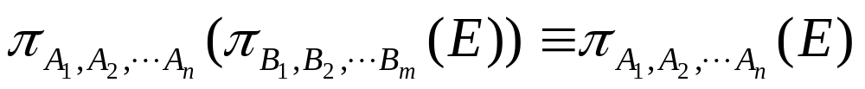
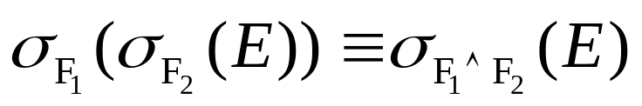
常用的等价变换规则（续）
（3）投影的级联（串接定律）
假设：
1) E是关系代数表达式
2) A_{i}(i=1，2，…，n), B_{j}(j=l，2，…，m)是属性名
3) {A₁, A₂, …, A_{n}}是{B_{l}，B₂，…，B_{m}}的子集 。
则：
（4）选择的级联（串接定律）
  选择的串接律说明选择条件可以合并。
关系系统的查询优化

Slide 27
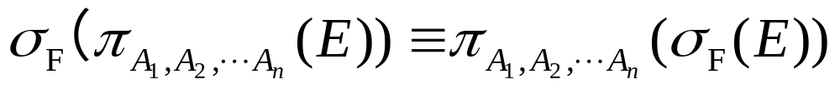
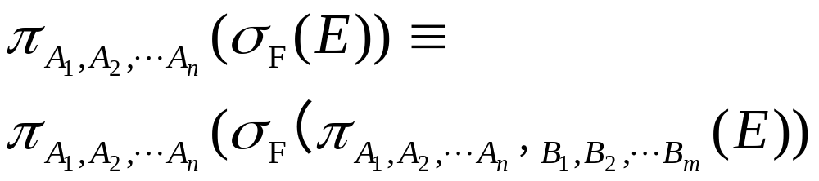
关系代数等价变换规则（续）
（5）选择与投影的交换律
假设: 选择条件F只涉及属性A₁，…，A_{n}
假设: F中有不属于A₁, …,A_{n}的属性B₁,…,B_{m}
关系系统的查询优化

Slide 28
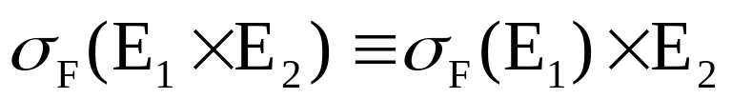
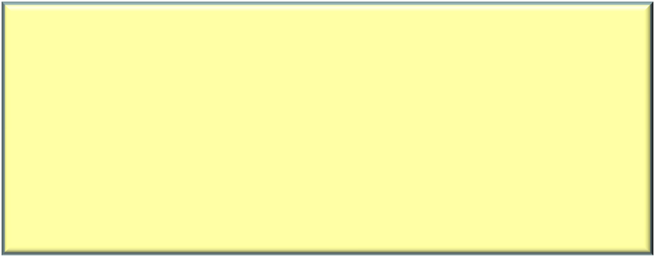
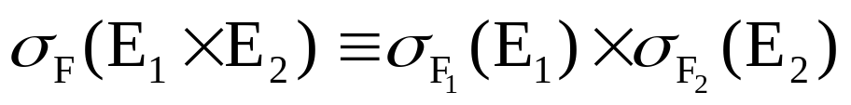

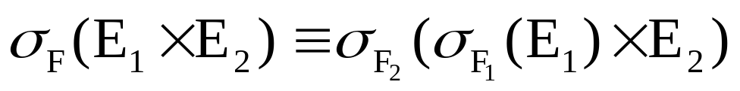
关系代数等价变换规则（续）
（6）选择与笛卡尔积的交换律
假设：F中涉及的属性都是E₁中的属性，则
假设：F=F₁∧F₂，并且F₁只涉及E₁中的属性，F₂只涉及E₂中的属性，则由上面的等价变换规则1，4，6可推出
假设： F=F₁∧F₂，F₁只涉及E₁中的属性，F₂涉及E₁和E₂两者的属性，则
关系系统的查询优化
σ_{F} ( E₁ ×E₂) ≡ σ_{F1 ∧ F2}(E₁ ×E₂)
≡ σ_{F1} ( σ_{F2} (E₁ ×E₂))
≡ σ_{F1} ( σ_{F2} (E₂ )×E₁)
≡σ_{F1} (E₁) ×σ_{F2} (E₂)
σ_{F} ( E₁ ×E₂) ≡ σ_{F1 ∧ F2}(E₁ ×E₂)
≡ σ_{F2} ( σ_{F1} (E₁ ×E₂))
≡ σ_{F2} ( σ_{F1} (E₁ )×E₂)

Slide 29
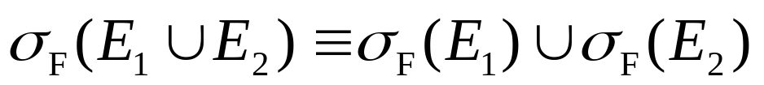
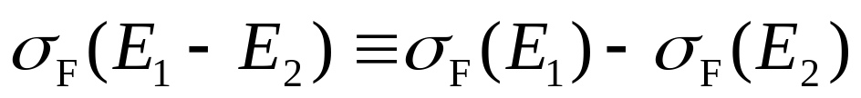
关系代数等价变换规则（续）
（7）选择与并的分配律
假设：E=E₁∪E₂，E₁，E₂有相同的属性名
（8）选择与差运算的分配律
假设：E₁与E₂有相同的属性名
（9）选择对自然连接的分配律
假设：F只涉及E₁和E₂的公共属性
σ_{F}(E₁ E₂) ≡ σ_{F}(E₁) σ_{F}(E₂)
关系系统的查询优化

Slide 30
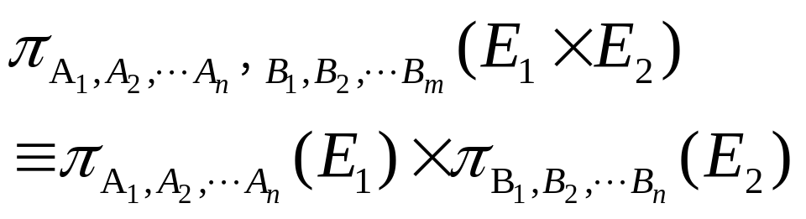
关系代数等价变换规则（续）
（10）投影与笛卡尔积的分配律
假设：E₁和E₂是两个关系表达式，A₁，…，
A_{n}是E₁的属性，B₁，…，B_{m}是E₂的属性，则
（11）投影与并的分配
假设：E₁和E₂ 有相同的属性名，则
关系系统的查询优化

Slide 31
关系代数等价变换规则小结
1-2: 连接、笛卡尔积的交换律、结合律
3：投影运算的合并或分解
4：选择运算的合并或分解
5-6： 选择运算与其他运算的交换律
7-9：选择运算与其他运算的分配律
10-11： 投影运算与其他运算的分配律
关系系统的查询优化

Slide 32
2、关系代数的优化规则
关系代数等价变换规则（续）
关系系统的查询优化
（1）选择运算应尽可能先做 。
  目的：减少中间结果大小
（2）投影运算和选择运算同时做。
  目的：避免重复扫描关系
（3）将投影运算与其前面或后面的双目运算结合。
  目的：减少扫描关系的遍数。

Slide 33
查询优化的一般准则 （续）
（4）把某些选择同在它前面执行的笛卡儿积结合起来成为一个连接运算。
例： σ _{Student.Sno=SC.Sno} (Student×SC)
Student SC
例4.3中：
关系系统的查询优化

Slide 34
查询优化的一般准则 （续）
（5）提取公共子表达式。
一个关系表达式如果包含多个相同的子表达式，那么只需计算一次公共表达式，把所得的中间结果存起来，以后每遇到这种子表达式，只需检索中间结果而无须重新计算。
关系系统的查询优化

Slide 35
五、关系代数的优化算法
1、查询树
在查询优化过程中，查询语句被转换为更适合处理的内部表示，通常这种内部表示表现为查询树的形式，它的构造方法如下:
（1）每一个叶节点对应于查询中的基本关系;
（2）非叶节点是关系代数运算产生的中间关系;
（3）树的根节点代表查询结果;
（4）运算按照从叶到根的顺序执行。
关系系统的查询优化

Slide 36
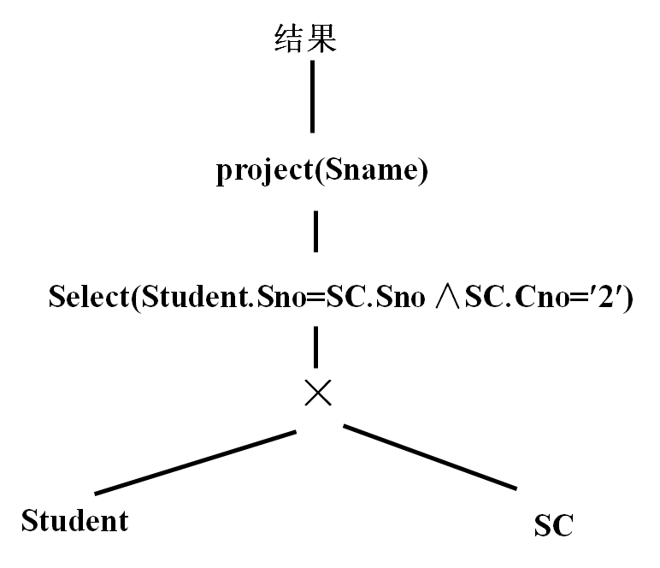
查询树（续）
例4.3中的关系代数表达式：
转化为查询树：
关系系统的查询优化

Slide 37
关系代数的优化算法（续）
2、关系表达式的优化算法
输入：一个关系表达式的查询树。
输出：优化的查询树。
方法：
1． 分解选择运算。
2． 通过交换选择运算，将其尽可能移到叶端。
3． 通过交换投影运算，将其尽可能移到叶端。
4．合并串接的选择和投影，以便能同时执行或在一次
扫描中完成。
5． 对内结点分组。
6． 生成程序。
关系系统的查询优化

Slide 38
关系代数的优化算法 (续)
（1）分解选择运算。
利用规则4把形如σ _{F1 ∧F2 ∧} … _{∧ Fn} (E)变换为
σ _{F1} (σ _{F2}(… (σ _{Fn}(E))… ))
（2）通过交换选择运算，将其每个选择尽可能移到叶端。
对每一个选择，利用规则4～9尽可能把它移到树的叶端。
（3）通过交换投影运算，将其尽可能移到叶端。
对每一个投影利用规则3，5，l0，11中的一般形式尽可能把它移向树的叶端。
关系系统的查询优化

Slide 39
关系代数表达式的优化算法 (续)
（4）合并串接的选择和投影，以便能同时执行或在一次扫描中完成。
  利用规则3～5把选择和投影的串接合并成单个选择、单个投影或一个选择后跟一个投影。
  使多个选择或投影能同时执行, 或在一次扫描中全部完成。
  尽管这种变换似乎违背“投影尽可能早做”的原则，但这样做效率更高。
关系系统的查询优化

Slide 40
关系代数表达式的优化算法 (续)
（5）对内结点分组
  把上述得到的语法树的内节点分组。
  每一双目运算(×, ,∪, -)和它所有的直接祖先（σ , π运算）为一组。
  如果其后代直到叶子全是单目运算，则也将它们并入该组，但当双目运算是笛卡尔积(×)而且其后的选择不能与它结合为等值连接时除外。把这些单目运算单独分为一组。
关系系统的查询优化

Slide 41
关系代数表达式的优化算法 (续)
（6）生成程序
  生成一个程序，每组结点的计算是程序中的一步。
  各步的顺序是任意的，只要保证任何一组的计算不会在它的后代组之前计算。
关系系统的查询优化

Slide 42

关系代数表达式的优化算法 (续)
例4.4 给出例4.3中SQL语句的代数优化算法。
（1）把SQL语句转换成查询树，对应的关系表
达式为：
关系系统的查询优化

Slide 43
关系代数表达式的优化算法 (续)
关系代数查询树
关系系统的查询优化
π_{Sname}
σ_{Student.Sno=SC.Sno} _{∧SC.Cno=′2′}
×
Student
SC

Slide 44
关系代数表达式的优化算法 (续)
（2）对查询树进行优化
①分解选择运算，对应的关系代数表达式为:
π _{Sname}(σ _{Student.Sno=SC.Sno}(σ _{SC.Cno=′2′} (Student× SC)));
关系系统的查询优化
优化后的关系代数查询树 ：
π_{Sname}
σ _{Student.Sno=SC.Sno}
σ_{SC.Cno=′2′}
×
Student
SC

Slide 45
对查询树进行优化（续）
②将选择运算下移, 对应的关系代数表达式为:
π _{Sname}(σ _{Student.Sno=SC.Sno}(Student× σ _{SC.Cno=' 2'}(SC)));
关系系统的查询优化
优化后的关系代数查询树 ：
π_{Sname}
σ _{Student.Sno=SC.Sno}
×
Student
σ_{SC.Cno=′2′}
SC

Slide 46
对查询树进行优化（续）
③将选择/笛卡儿积变为自然连接，对应的关系代
数表达式为：π _{Sname}(Student σ_{SC.Cno=' 2'}(SC));
关系系统的查询优化
优化后的关系代数查询树 ：
π_{Sname}
Student
σ_{SC.Cno=′2′}
SC

Slide 47
对查询树进行优化（续）
④将投影运算下移 , 对应的关系代数表达式为:
π _{Sname}(π _{Sno, Sname}(Student) π _{Sno}(σ _{SC.Cno=‘ 2’}(SC)))
关系系统的查询优化
优化后的关系代数查询树 ：
π_{Sname}
π_{Sno,Sname}
π_{Sno}
σ_{SC.Cno=′2′}
Student
SC

Slide 48
六、查询优化的一般步骤
1．把查询转换成某种内部表示（查询树）
2．代数优化：对查询树进行优化
3．物理优化：选择底层的存取路径
4．生成查询计划，选择代价最小的方案
关系系统的查询优化

Slide 49
本章小结
关系系统
  关系系统定义
  当且仅当它至少支持：
  ①关系数据库（即关系数据结构）
  ②支持选择、投影和（自然）连接运算，且不要求用户定义任何物理存取路径
  关系系统的分类
    表式系统
    最小关系系统
    关系完备系统
    全关系系统
关系系统的查询优化

Slide 50
本章小结 （续）
关系系统的查询优化
  查询处理的步骤
  代数优化：关系代数表达式的优化
    关系代数优化规则
      关系代数的等价变换规则
      启发式优化规则
    关系代数表达式的优化算法
      查询树的表达
      查询树的优化过程
  物理优化：存取路径和低层操作算法的选择
关系系统的查询优化

Slide 51
谢谢！

